Slide 1
Бюджет для граждан
к проекту бюджета Кондопожского муниципального района
на 2026 год и плановый период 2027-2028 годов
Администрация Кондопожского муниципального района
г. Кондопога
2025 год

Slide 2
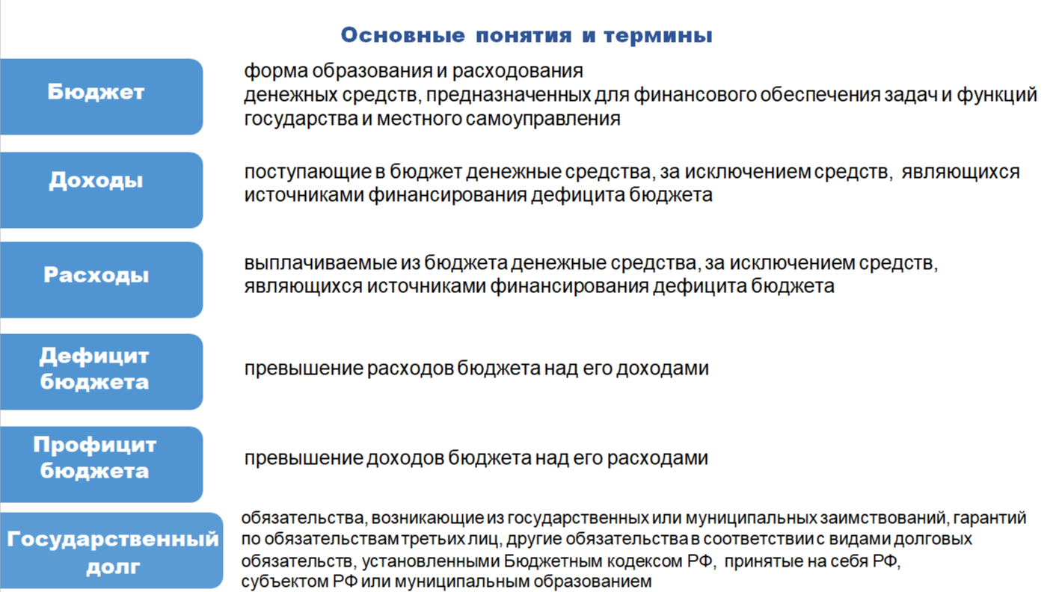
Кондопожский муниципальный район

Slide 3
Динамика основных характеристик бюджета Кондопожского муниципального района (в млн. рублей)
Кондопожский муниципальный район

Slide 4
Кондопожский муниципальный район
Основные налоговые доходы проект на 2026 год и плановый период 2027 и 2028 годов
(в млн. рублей)
2027 год
2028 год
темп роста 2026
к 2025 году 109,98 %
или 52,3 млн. рублей
Налоговые доходы всего:
2025 год: 524,0 млн. рублей
2026 год: 576,3 млн. рублей (+52,3)
2027 год: 628,5 млн. рублей (+52,2)
2028 год: 677,7 млн. рублей (+49,0)

Slide 5
Кондопожский муниципальный район
Основные неналоговые доходы план на 2025 год, проект на 2026 год и плановый период 2027 и 2028 годов (в млн. рублей)
2026 год
2027 год
2028 год
темп роста 2026
к 2025 году 73,18 %
темп роста 2027
к 2026 году 99,18 %
темп роста 2028
к 2027 году 97,99 %
Неналоговые доходы всего:
2025 год: 116,7 млн. рублей
2026 год: 85,4 млн. рублей (-31,3)
2027 год: 84,7 млн. рублей (-0,7)
2028 год: 83,0 млн. рублей (-1,8)

Slide 6
Проект бюджета Кондопожского муниципального района на 2026 год и на плановый период 2027 и 2028 годов сформирован в соответствии с основными направлениями бюджетной и налоговой политики, долговой политики Кондопожского муниципального района на 2025 год и на плановый период 2026 и 2027 годов, планируемыми мероприятиями Программы оздоровления муниципальных финансов Кондопожского муниципального района на период до 2027 года (утверждена распоряжением Администрации Кондопожского муниципального района от 31 марта 2025 года № 213-р), предусматривающими: - приоритезации направлений расходов бюджета; - реализацию мероприятий, реализуемых в рамках муниципальных программ и (или) непрограммных направлений деятельности, с целью достижения запланированных показателей муниципальных программ Кондопожского муниципального района, в целях повышения эффективности использования бюджетных ресурсов, совершенствования программно-целевых методов муниципального управления; - достижение целей и решение задач социально-экономического развития Кондопожского муниципального района, в рамках реализуемых муниципальных программ; - повышение эффективности использования средств бюджета Кондопожского муниципального района; - сокращение неэффективных расходов; - совершенствование межбюджетных отношений с муниципальными образованиями.
Кондопожский муниципальный район

Slide 7








Реализация муниципальных программ Согласно представленному проекту решения 85,79 процента расходов сформировано в рамках программных направлений деятельности.
Кондопожский муниципальный район
 | Культура в Кондопожском муниципальном районе | Развитие системы защиты населения и территории от последствий чрезвычайных ситуаций и профилактика терроризма
Развитие образования в Кондопожском муниципальном районе | Развитие физической культуры и массового спорта, формирование здорового образа жизни населения в Кондопожском муниципальном районе | Управление муниципальными финансами
Социальная поддержка населения Кондопожского муниципального района |  | Комплексное развитие коммунальной инфраструктуры Кондопожского муниципального района
 | В соответствии с Перечнем муниципальных программ Кондопожского муниципального района, утвержденным постановлением Администрации Кондопожского муниципального района от 25 июня 2025 года № 850 в 2026 году предусматривается реализация 8 муниципальных программ.
Поддержка малого и среднего предпринимательства в Кондопожском муниципальном районе

Slide 8
Кондопожский муниципальный район
РАСХОДЫ НА РЕАЛИЗАЦИЮ МУНИЦИПАЛЬНЫХ ПРОГРАММ И НЕПРОГРАММНЫЕ НАПРАВЛЕНИЯ ДЕЯТЕЛЬНОСТИ
бюджета Кондопожского муниципального района на 2026 год
(млн. рублей)

Slide 9
Кондопожский муниципальный район
Расходная часть бюджета Кондопожского муниципального района за счет средств местного бюджета проект на 2026 год и плановый период 2027 и 2028 годов
(в млн. рублей)
2026 год
2027 год
2028 год
за счет средств местного бюджета всего:
2025 год: 624,3
2026 год: 612,8 (-13,3)
2027 год: 671,0 (+7,8)
2028 год: 721,6 (+35,6)

Slide 10
Социально-значимые расходы бюджета Кондопожского муниципального района за счет средств местного бюджета (в млн. рублей)
Кондопожский муниципальный район
Направление расходов | План на 2025 год | Проект на 2026 год | Отклонение
1 | 2 | 3 | 4
Заработная плата и начисления на выплаты по оплате труда, в том числе: | 392,7 | 360,8 | - 31,9
Направление средств бюджета Кондопожского муниципального района на осуществление отдельных государственных полномочий (Решение Совета Кондопожского муниципального района от 19.02.2025 г. № 2) | 37,0 (в том числе кредиторская задолженность за 2024 год - 6,2 млн. рублей) | 0,0 | 37,0
Коммунальные услуги | 68,4 | 74,4 | -6,0
ИТОГО | 461,1 | 435,2 | - 25,9

Slide 11
Кондопожский муниципальный район
Целевые показатели средней заработной платы отдельных категорий работников
(в рублях)
наименование категории | Целевое значение на 2024 год (по состоянию на 01.01.2024 г) | Целевое значение на 2024 год (по состоянию на 01.11.2024 г) | Целевое значение на 2025 год (по состоянию на 01.01.2025 г) | Целевое значение на 2026 год
 | Распоряжение Правительства РК №181р-П от 27.02.24 | Распоряжение Правительства РК №1008р-П от 29.08.24 | Распоряжение Правительства РК №31р-П от 28.01.25
педагогических работников дошкольных образовательных учреждений | 49 300 | 53 011 | 58 212 | 58 212
педагогических работников общеобразовательных учреждений | 46 850 | 52 160 | 57 282 | 57 282
педагогических работников дополнительного образования детей | 50 361 | 54 718 | 60 087 | 60 087
работников культуры | 38 890 | 42 601 | 46 780 | 46 780
МРОТ | С 01.01.2024 – 19 242 (с 1,65- 31 749,30) | С 01.01.2024 – 19 242 (с 1,65- 31 749,30) | С 01.01.2025 – 22 400 на 14.1% (с 1,65- 36 960) | С 01.01.2026 – 27 093 на 17,3 % (с 1,65- 44 703,45)

Slide 12
Кондопожский муниципальный район
Межбюджетные трансферы, предоставляемые бюджету Кондопожского муниципального района из бюджета Республики Карелия на 2026 год
(в соответствии с проектом Закона Республики Карелия № 567-VII «О бюджете Республики Карелия на 2026 год и плановый период 2027 и 2028 годов») (в млн. рублей)
Субвенции – 534,9: (в 2025 году - 569,8 млн. рублей)
госгарантии на образование– 493,2
компенсация родительской платы – 13,7
соц. поддержка обучающихся с ОВЗ – 9,6
жилье детям сиротам – 8,3
на выравнивание бюджетной обеспеченности – 3,3
единая субвенция- 3,2
на осуществление полномочий по первичному воинскому учету – 2,5
по организации мероприятий при осуществлении деятельности по обращению с
животными без владельцев – 0,6
административные комиссии – 0,5
Субсидии –59,7: (в 2025 году - 474,5 млн. рублей)
горячее питание – 22,5
адресная социальная помощь – 17,8
переселение граждан из аварийного жилья – 10,4
транспортное обеспечение обучающихся – 4,5
обеспечение деятельности советников- 2,3
отдых детей в каникулярное время – 2,2
уменьшение на
470,2 млн. рублей
Иные межбюджетные трансферты –78,3: (в 2025 году - 96,5 млн. рублей)
обеспечение дорожной деятельности (ремонт автомобильных дорог) – 78,3

Slide 13
Муниципальный долг Кондопожского муниципального района ( млн. рублей)
Кондопожский муниципальный район

Slide 14
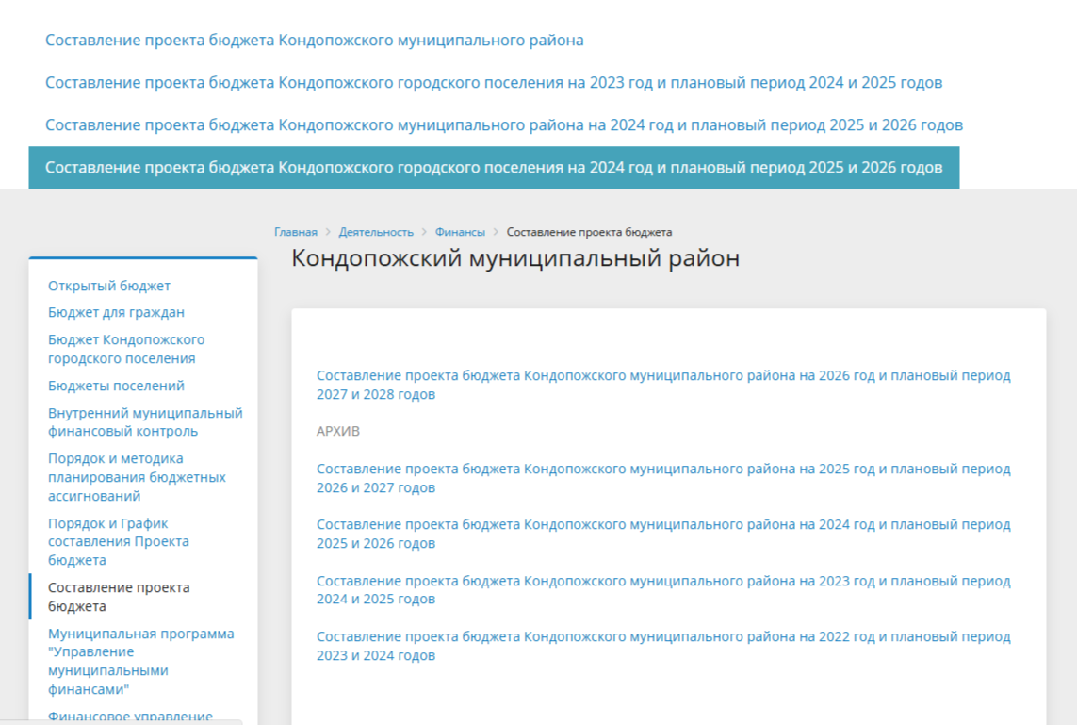
Кондопожский муниципальный район
ПОДРОБНОЕ ОЗНАКОМЛЕНИЕ С ПОКАЗАТЕЛЯМИ ПРОЕКТА БЮДЖЕТА
https://kmr10.ru/
Деятельность/Финансы/ Составление проекта бюджета/ Кондопожский муниципальный район/ Составление проекта бюджета Кондопожского муниципального района на 2026 год и плановый период 2027 и 2028 годов

Slide 15
Кондопожский муниципальный район
Контактная информация:
Почтовый адрес: 186200, Россия, Республика Карелия, г. Кондопога, пл. Ленина д.1
Приемная: тел: 8 (81451) 7 94 52; 8-964-317-83-45
E-mail: kondadm@kmr10.ru
Факс: 8 (81451) 7-81-15

